Slide 1
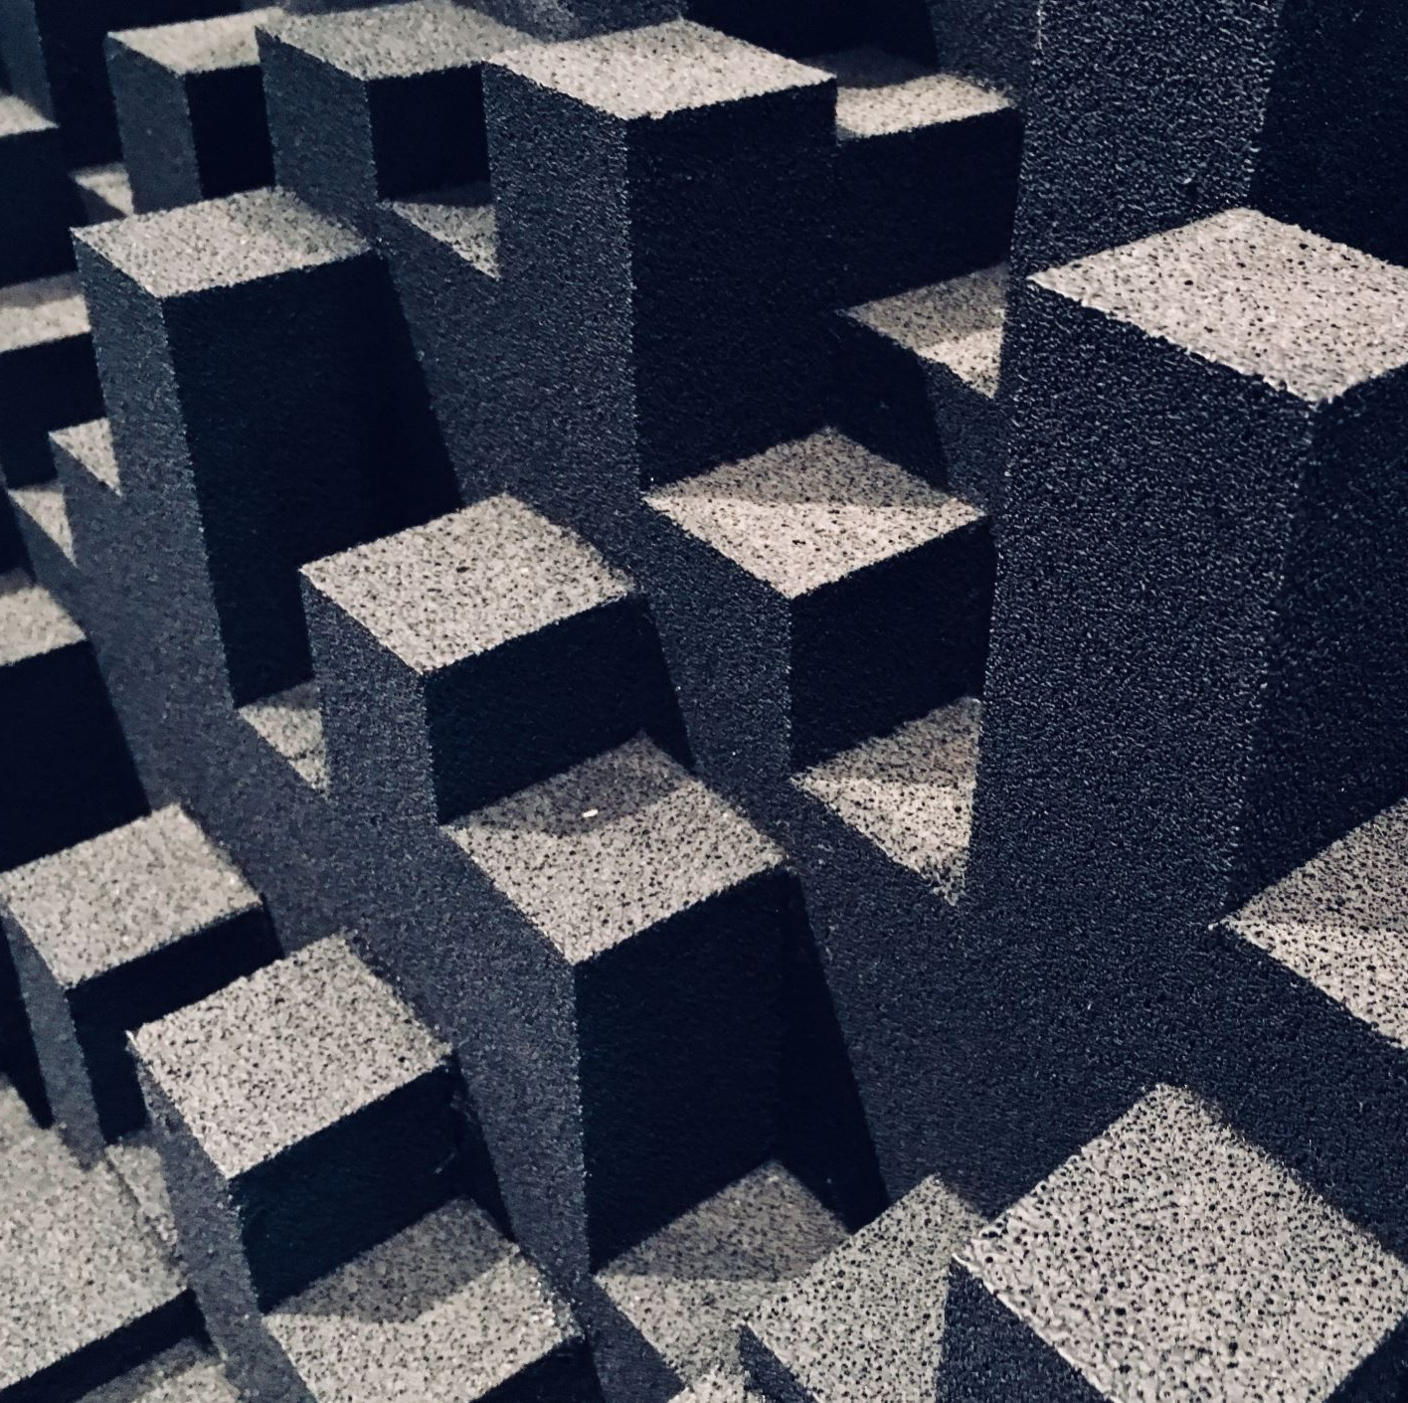
요구분석서 작성
TEAM-NAME:타조
팀명 | 타조
팀장 | 17101673 김다영
팀원 | 17100244 이성준
 | 17101531 박명현
 | 16100483 송재근
담당교수 | 유용환 교수님
발표일 | 2022.03.31

Slide 2
목차
게임시나리오
개발요소 분석 및 개발 내역
모듈
화면 구현
디자인 요소
파일 및 DB
Q&A

Slide 3
게임 시나리오 (Flow Diagram)

Slide 4
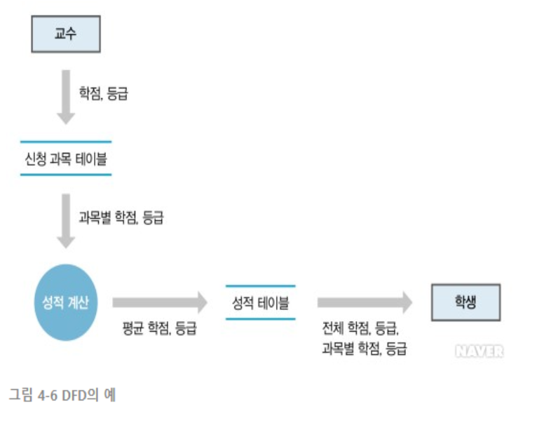
DFD(Data Flow Diagram)
자료 흐름도
하나의 체계에서 이루어지는 모든 자료의 흐름을 알기 쉽게 그림으로 나타내기 위하여 사용되는 것

Slide 5
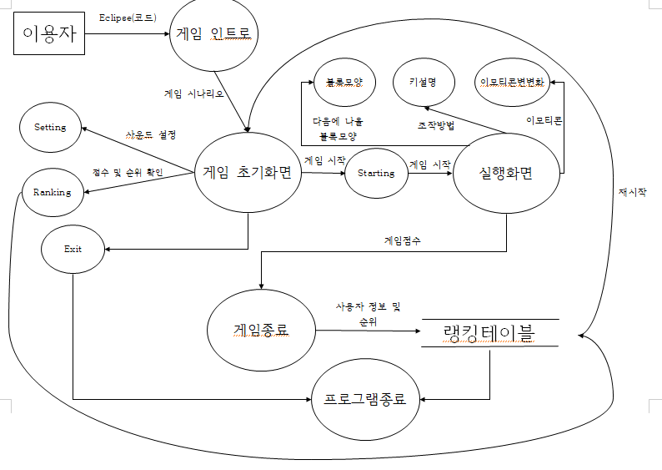
테트리스 DFD

Slide 6
개발요소 분석 및 개발내역 listing

Slide 7
테트리스 모듈
메인 모듈
프레임(초기화면) 모듈
설정화면 모듈
랭킹 모듈
In game 모듈
블록 모듈
블록 낙하 모듈
블록 조작 모듈
줄 완성 시 줄이 소거되는 모듈
End 모듈

Slide 8
모듈 상호 관계도
Main Module
Frame Module
In game Module
Setting Module
Ranking Module
Block Module
Fall down Block Module
Block Control Module
Clear Complete Lines Module
End Menu Module

Slide 9
모듈 상호 관계도
Block 패키지
-block (블록 모양) -blockcontroller (블록 조작)
-blockfalldown(블록 낙하)
-lineclear(줄 완성 시 줄 소거)
Frame 패키지
-endmenu (종료)
-frame (초기 화면)
-ingame (인게임 화면)
-main
-pausemenu (일시정지 화면)
-settingmenu (설정 화면)
-startmenu (시작 화면)
Ranking 패키지
-ranking

Slide 10
프레임(초기화면) 모듈 구현 예정
T E T R I S
START
RANKING
SETTING
EXIT

Slide 11
In game 모듈 구현 예정
SCORE : -
← : move left
→ : move right
↑ : move down
↓ : move rotate
SpaceBar : direct down
ESC : pause
[Next block]

Slide 12
설정화면 모듈 구현 예정
Sound
-
+

Slide 13
랭킹 모듈 구현 예정
순위 | 이름 | 점수
1 | ab | 123
2 | cd | 111
3 | .. | ..
4 | .. | ..
5 | .. | ..
6 | .. | ..
7 | .. | ..
8 | .. | ..
… | … | …
Restart
Exit

Slide 14
End 모듈 구현 예정
E N D
RANKING
MAINMENU
EXIT

Slide 15
블록(디자인) 모듈 구현 예정

Slide 16
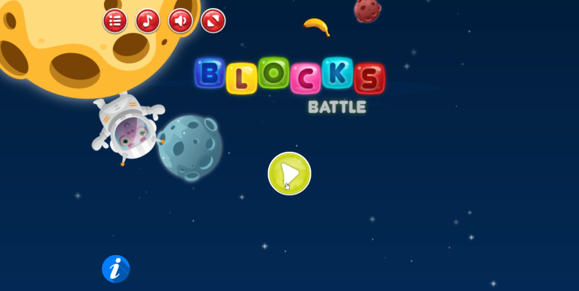
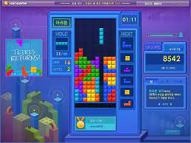
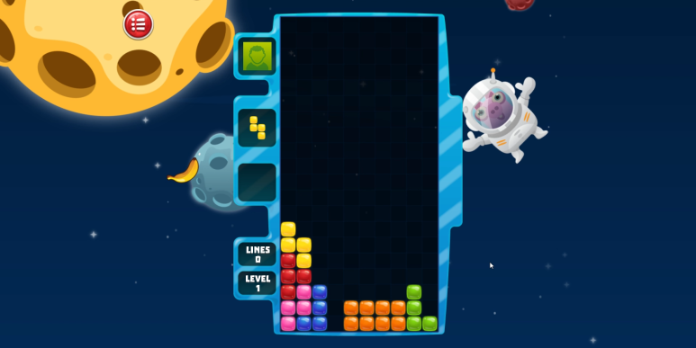
디자인 요소 -배경레퍼런스
3주차 기술분석을 바탕으로 디자인 요소 추가
스코어링 시스템이 도입된 테트리스 펀 (Tetris Fun)
우주배경을 활용한 캐주얼 게임 ‘테트리스
출처 : http://tetris.hangame.com

Slide 17
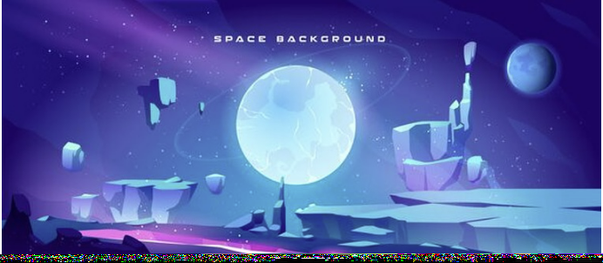
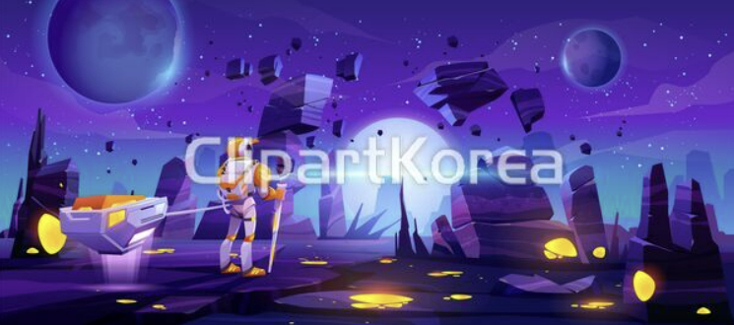
디자인 요소-게임 실행화면
게임 내부 배경을 자료조사한 레퍼런스 이미지를 바탕으로 실행예정 찾아본 테트리스 배경 일러스트 (고층빌딩, 우주 )
클립아트 코리아 유료 사이트 자료를 사용하여 삽입예정.
출처 : 클립아트 코리아

Slide 18


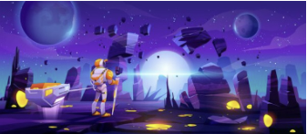
디자인 요소- 게임 실행화면
테트리스 게임과 어울리는 고층빌딩, 바닷속, 우주배경
출처 : 클립아트 코리아

Slide 19
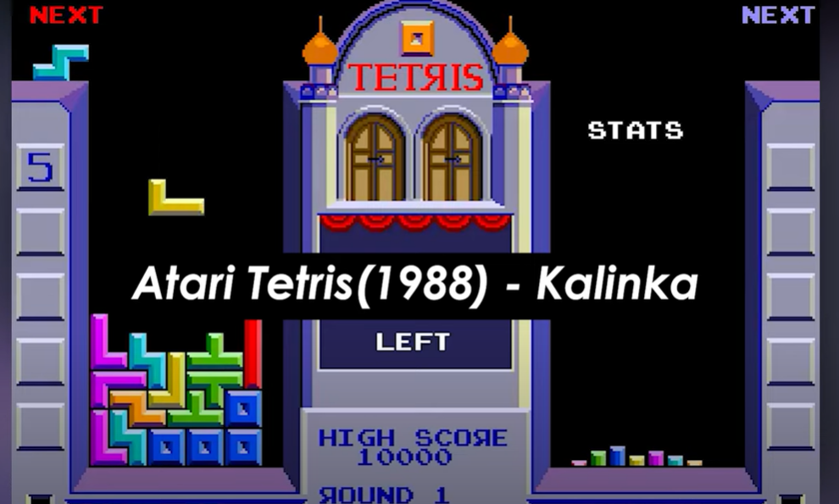

디자인 요소-음악
‘Atari Tetris’ 음악을 첨부하여 게임 구현 예정.

Slide 20
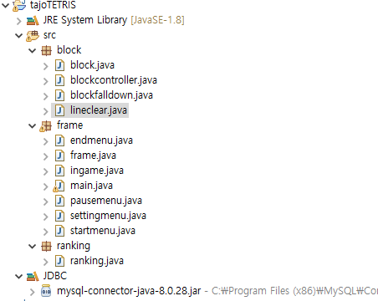
파일 및 DB
MySQL과 Eclipse 연동

Slide 21
Q&A

